Slide 1
CONSULTA POPULAR ¿Qué es?
Es uno de los siete mecanismos de participación que contempla la Constitución Política de Colombia de 1991 para garantizar el ejercicio del poder político por parte de los ciudadanos. A diferencia del plebiscito, que es para votar sobre una iniciativa presidencial, y del referendo, que es para aprobar o derogar leyes, la consulta popular busca que la gente decida sobre asuntos de interés nacional, departamental o municipal. En otras palabras, que defina el destino del territorio que habita.

Slide 2
¿Como?
La ley (134 de 1994) establece que una consulta popular es una pregunta de carácter general sobre un asunto de trascendencia nacional, departamental, municipal, distrital o local, es sometida por el Presidente de la República, el gobernador o el alcalde, según el caso, a consideración del pueblo para que éste se pronuncie formalmente al respecto.

Slide 3
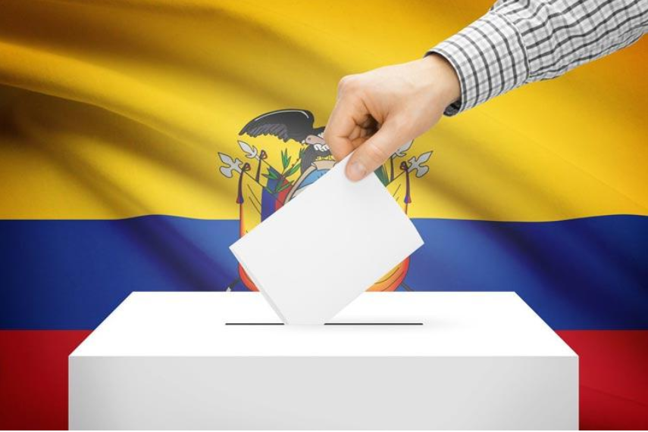
Aunque los jefes del poder ejecutivo en cada nivel son los encargados de convocar las consultas, éstas también pueden surgir de iniciativas ciudadanas respaldadas por firmas. La pregunta formulada para la consulta también es sometida a un examen de constitucionalidad por parte de las autoridades judiciales. Para que sea válido el resultado de las votaciones debe participar al menos la tercera parte del censo electoral y la opción ganadora será aquella que obtenga la mitad más uno de los sufragios.

Slide 4
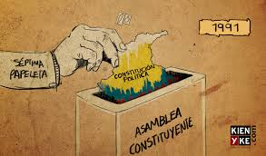
Para la realización de una consulta popular de carácter nacional, el texto que se someterá a la decisión del pueblo debe ir acompañado de la justificación de la consulta y de un informe sobre la fecha de su realización enviado por el Presidente de la República al Senado para su aprobación. En ese caso, La votación debe llevarse a cabo en los cuatro meses siguientes.

Slide 5
En el caso de una consulta de carácter departamental y municipal, el gobernador o alcalde deberá presentar el texto de la consulta, con la justificación y el informe de la fecha de su realización, a la Asamblea Departamental, Concejo Municipal o Junta Administradora Local, para su aprobación. De ser así, la votación de hacerse antes de que se cumplan dos meses.
Finalmente, para garantizar que la decisión popular se aplique, las entidades a las cuales les corresponda ejecutar lo que en la consulta se haya decidido tienen tres meses para hacerlo. En caso de que esto no suceda, el Senado está obligado a hacer lo necesario para que dicha decisión popular sea ejecutada. En el caso de que lo anterior no se cumpla, el Presidente de la República, el Gobernador o Alcalde deberán, en un plazo no mayor a tres meses, ejecutarla por medio de un Decreto con fuerza de Ley.

Slide 6
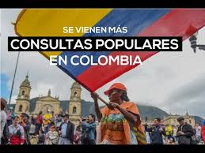
En cualquier momento un mandatario puede convocar a una consulta para tratar asuntos que son de interés de la administración y de la comunidad. De acuerdo con la Ley 134 de 1994, un asunto se puede someter a consulta si cumple con las siguientes condiciones:
1. Que sea de competencia del respectivo mandatario. El presidente solo podrá tratar asuntos de carácter nacional, los gobernadores asuntos departamentales y alcaldes municipales o locales. 2. Que no sea un proyecto de articulado, es decir un Acto Legislativo, Ley, Ordenanza, Acuerdo, Resolución o Decreto. 3. Que no se refiera a temas que impliquen la modificación de la Constitución Política. 4. Que no convoquen asamblea constituyente.

Slide 7
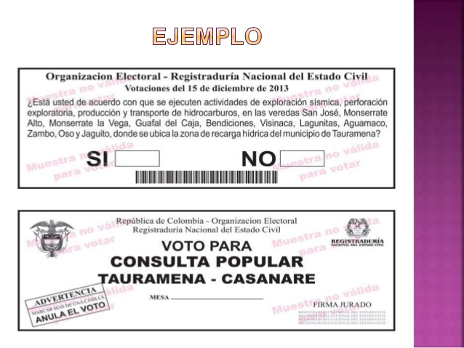
Algunas consultas populares:

Slide 8
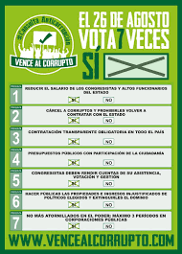

Slide 9
Aunque nacieron en 1991, Las consultas populares se pusieron de moda desde diciembre de 2013, cuando la mayoría de los habitantes de Tauramena, en Casanare, le dijeron No a la explotación petrolera en su territorio. Desde entonces se desató una cascada de convocatorias similares que ha prosperado hasta ahora en otros cinco municipios del país. En todas se ha preguntado por el desarrollo de proyectos minero-energéticos. En ninguna ha ganado el Sí.

